Slide 1
普通话沙龙
第十周

Slide 2

话题部分--
假期活动

Slide 3

旅 行
lv 3
xing 2

Slide 4
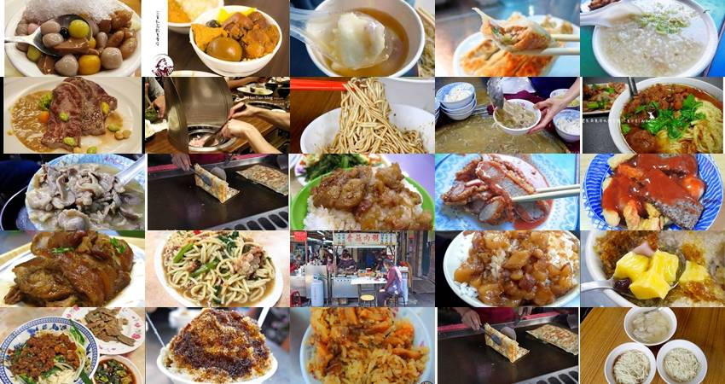
美食
mei 3
shi 2

Slide 5
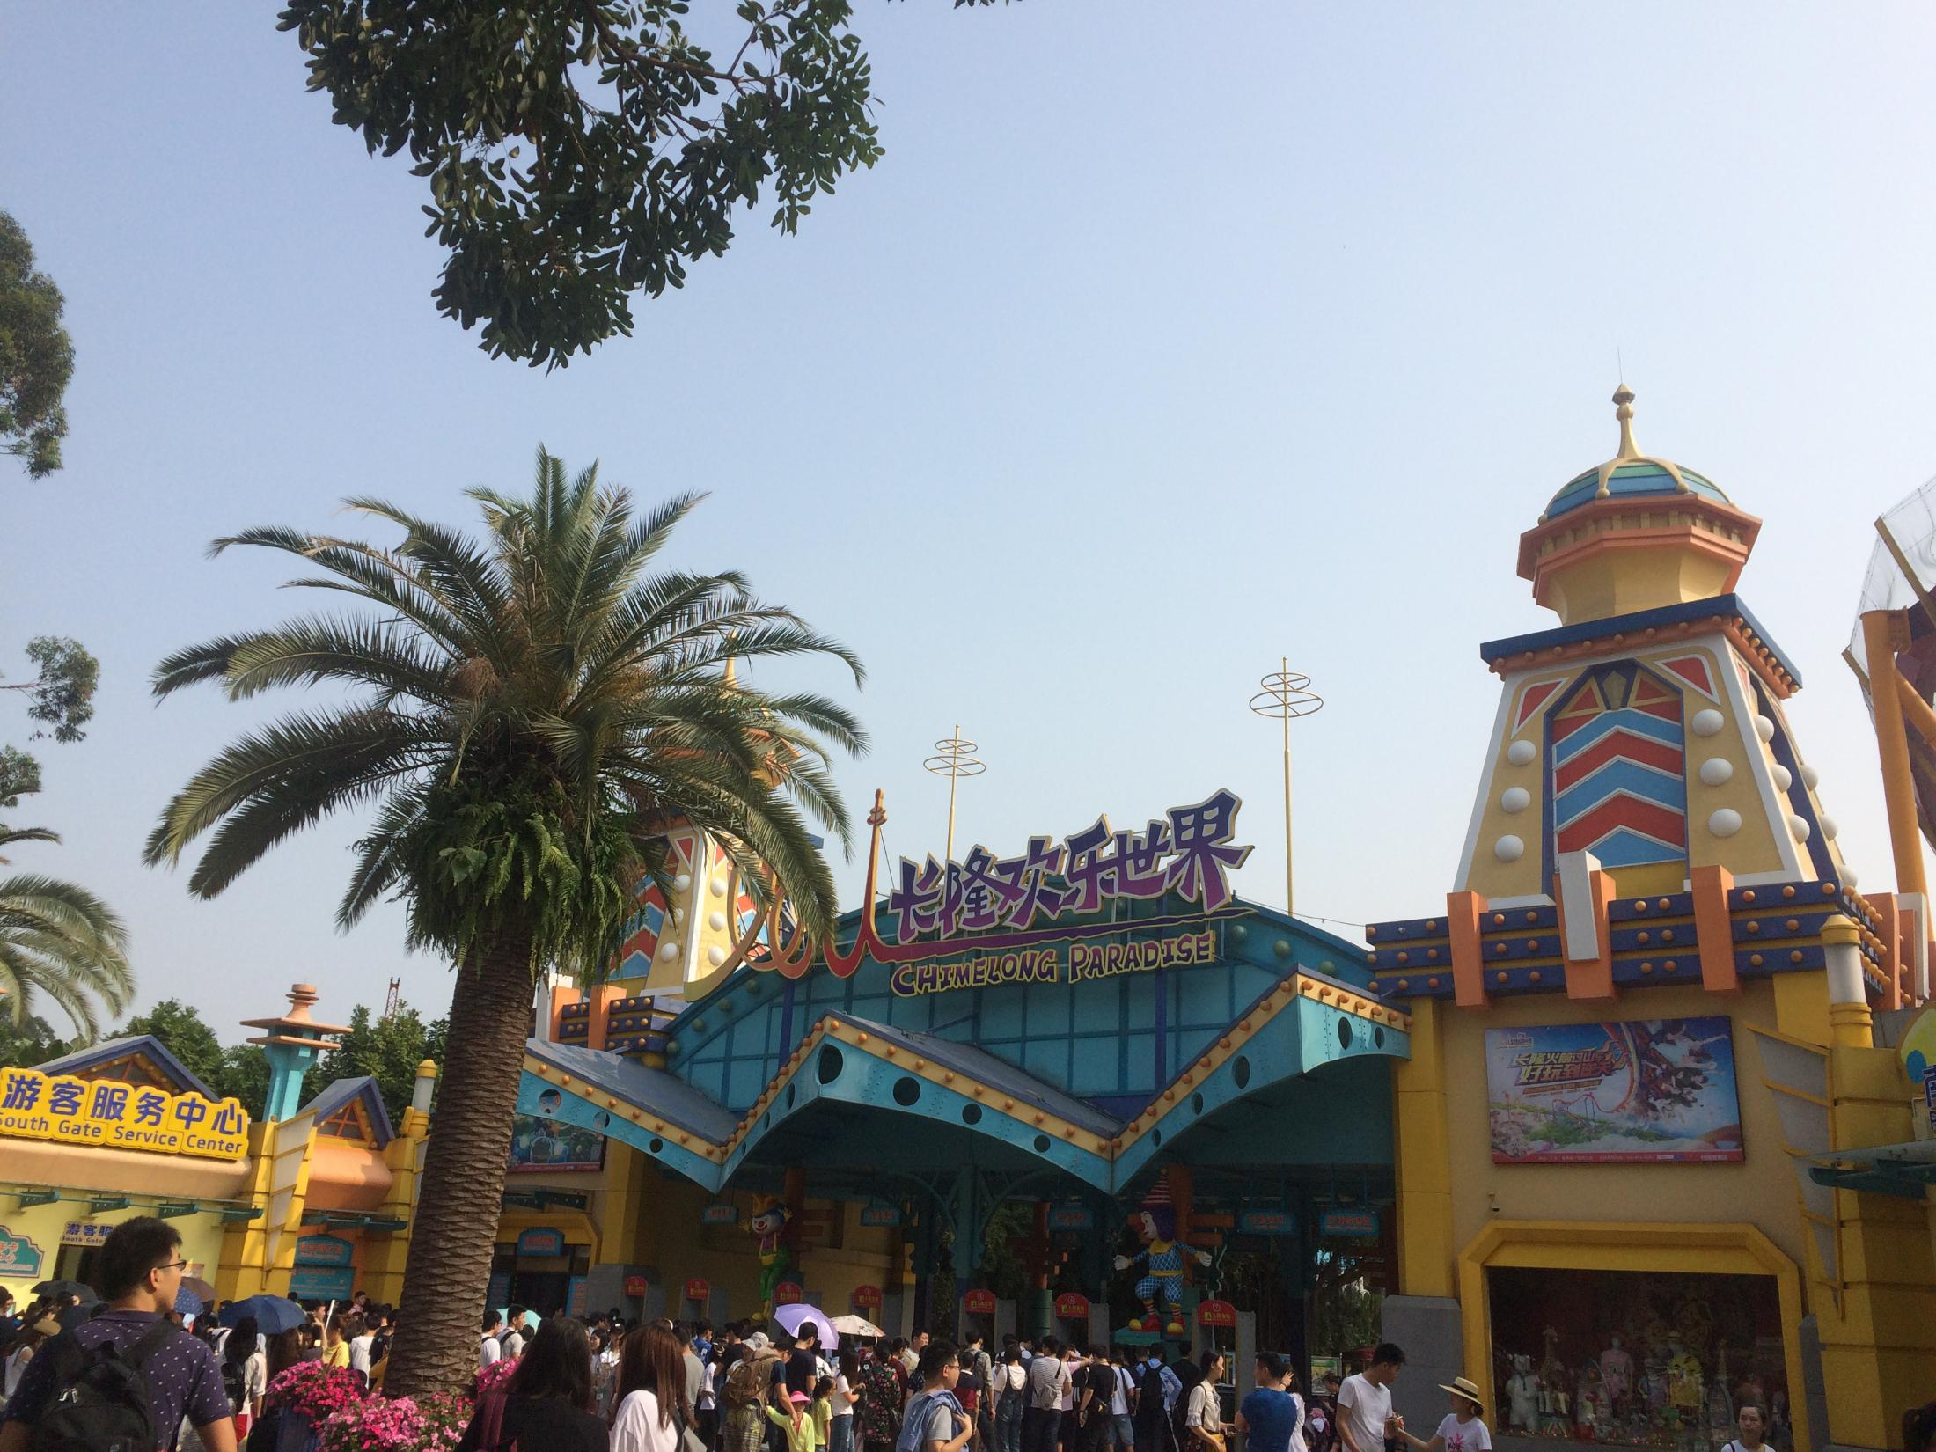
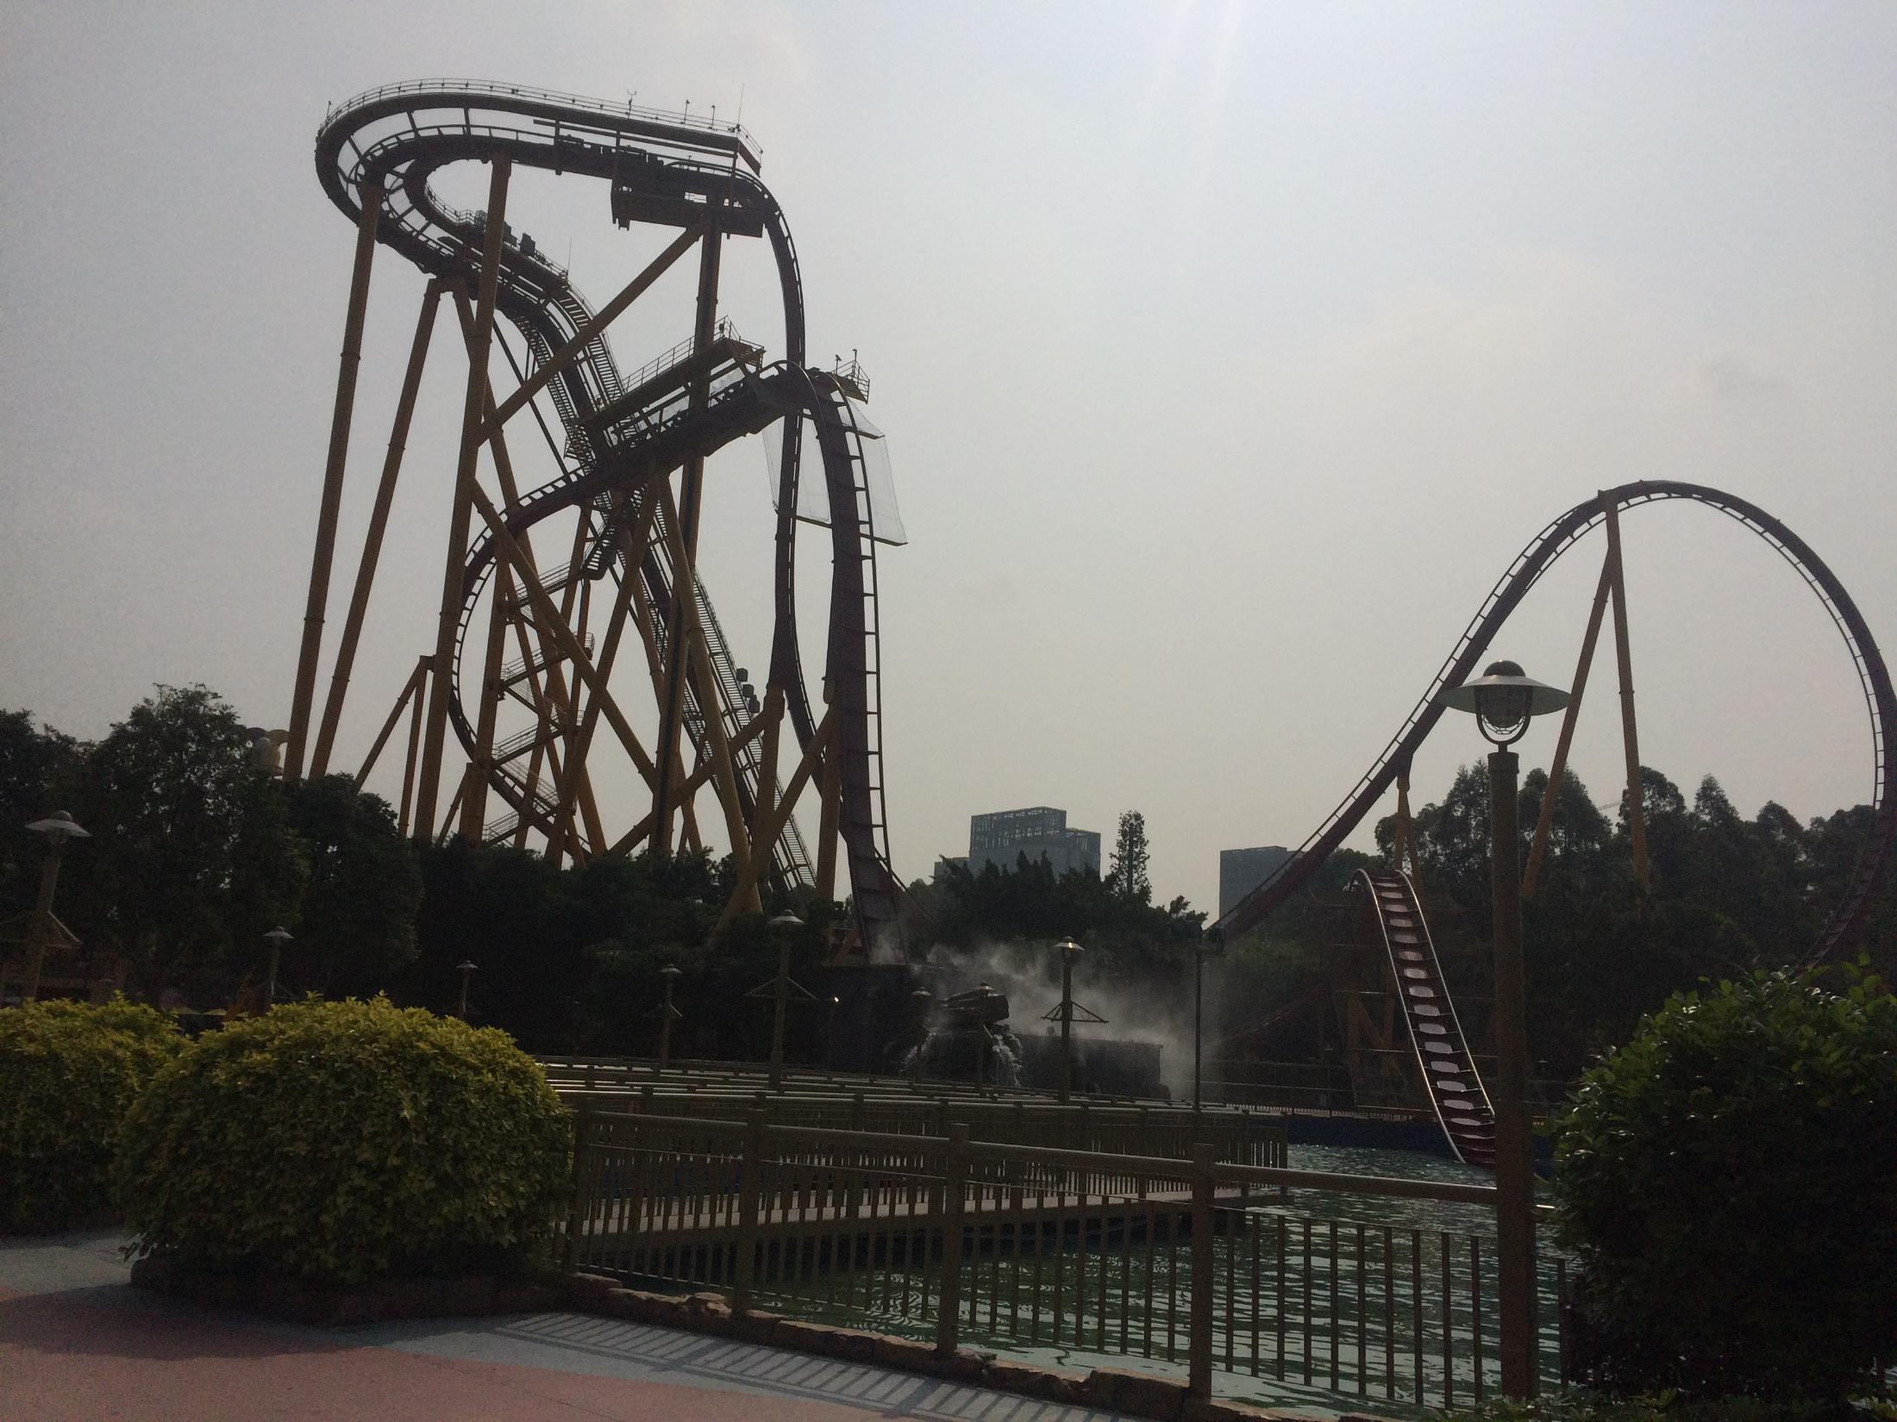
游乐场
you 2
le 4
chang3

Slide 6

郊游
jiao 1
you 2

Slide 7
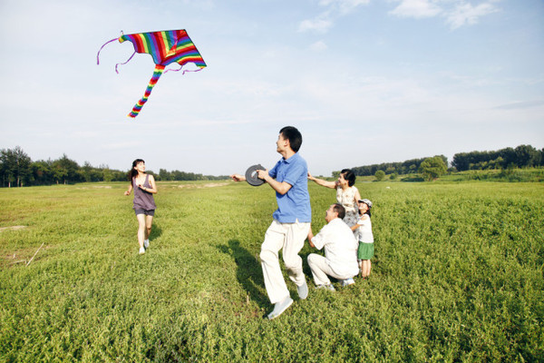
放风筝
fang 4
feng 1
zheng 1

Slide 8

潜水
qian 2
shui 3

Slide 9

爬山
pa 2
shan 1

Slide 10
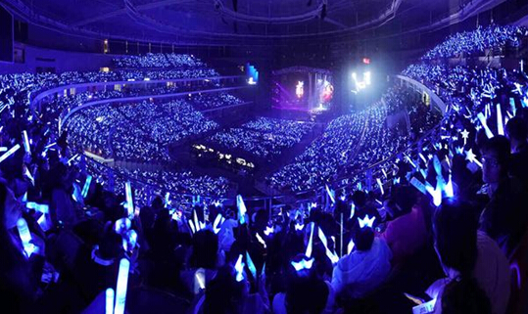
演唱会
yan 3
chang 4
hui 4

Slide 11

看电影
kan 4
dian 4
ying3

Slide 12
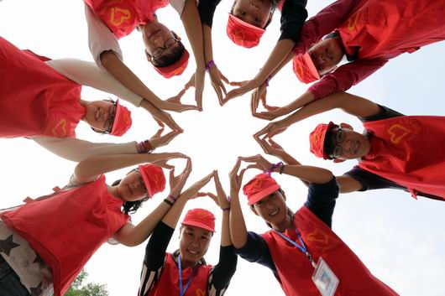
志愿者
zhi 4
yuan 4
zhe 3

Slide 13
话题讨论：
1. 假期最喜欢做什么？
2. 分享一下假期最难忘的经历。
3. 寒假的安排是什么？
4. 假期对一个人的生活重要吗？
5. 如果现在有一个星期的假期，你想做什么？

Slide 14
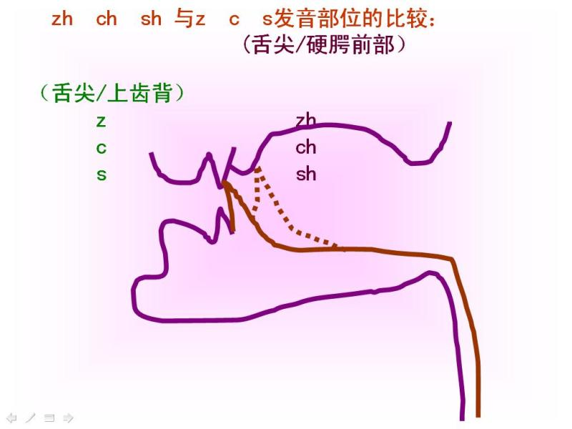
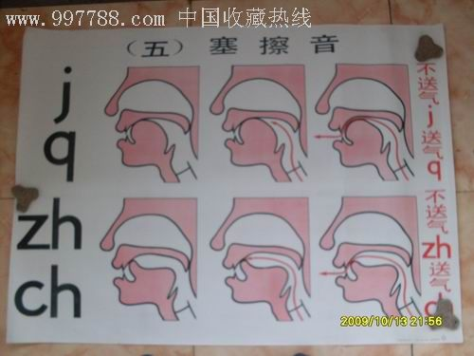
易混读音辨析——zh和z
Zh是翘舌音，发音时要把舌尖翘起。
Z是舌尖前音，又称平舌音。发音时把舌尖平申，接触齿背，上下齿合拢。

Slide 15
声母为zh、z的常见读音
 | a | e | i | u | ai | ei | ao | ou
zh | 扎 zhā | 遮 zhē | 汁 zhī | 朱 zhū | 摘 zhāi | 這 zhèi | 招 zhāo | 周 zhōu
z | 咂 zā | 則 zé | 資 zī | 租 zū | 栽 zāi | 賊 zéi | 遭 zāo | 鄒 zōu
 | an | en | ang | eng | ong
zh | 沾 zhān | 真 zhēn | 張 zhāng | 爭 zhēng | 中 zhōng
z | 咱 zán | 怎 zĕn | 髒 zāng | 增 zēng | 宗 zōng

Slide 16
声母为zh、z的常见读音
 | ua | ui | uai
zh | 抓 zhuā | 追 zhuī | 拽 zhuǎi
z | —— | 最 zuì | ——
 | uan | uang | uo | un
zh | 專 zhuān | 裝 zhuāng | 桌 zhuō | 準 zhǔn
z | 鑽 zuān | —— | 作 zuō | 尊 zūn

Slide 17
小試身手（一）找聲母
找出下列帶橫線的字的拼音聲母（zh、z）。
不准
中國
孔子
證明
早晨
知道
包裝
增加

Slide 18


小試身手（二）組詞遊戲
根據給出的拼音韻母每人說出一個符合要求的詞語。
例如：
任意一字
作業
zuò yè

Slide 19
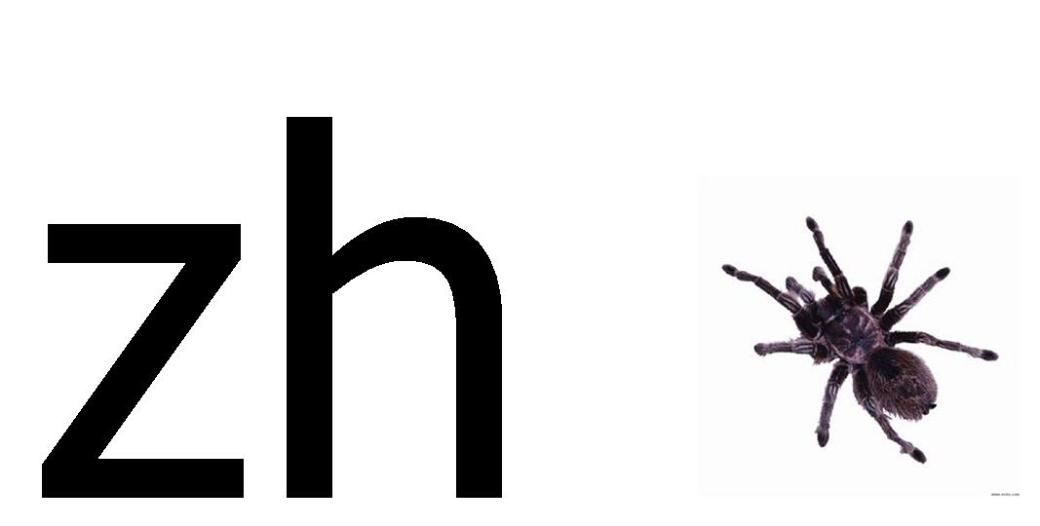
翹舌音（zh、ch、sh）為韻母的字

Slide 20
